Slide 1






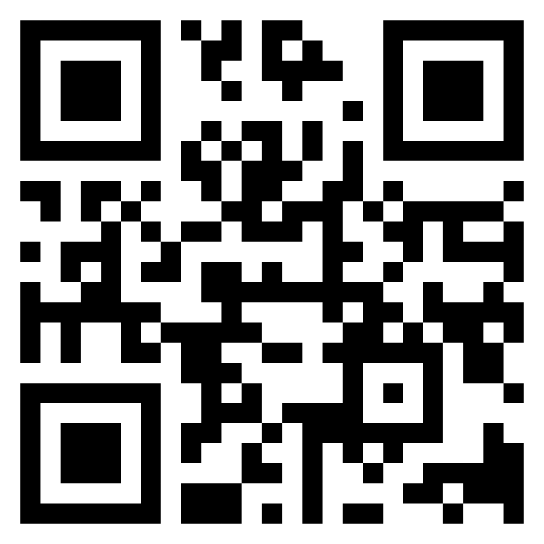




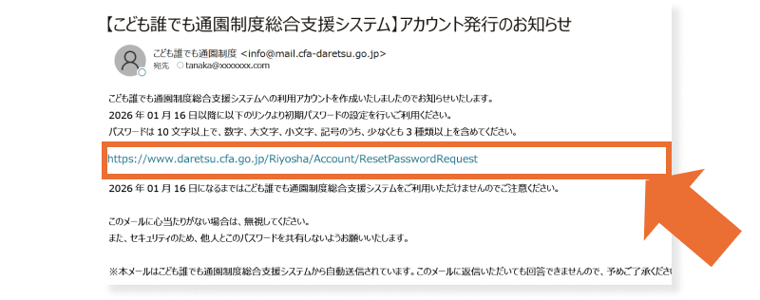

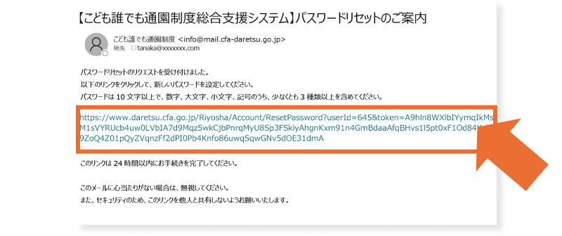


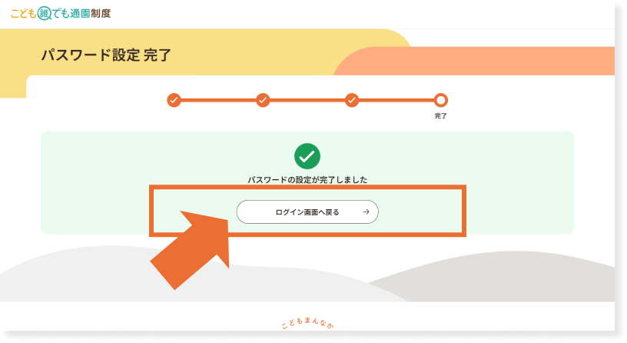
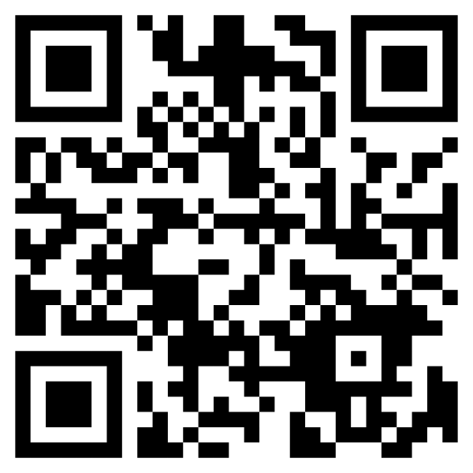
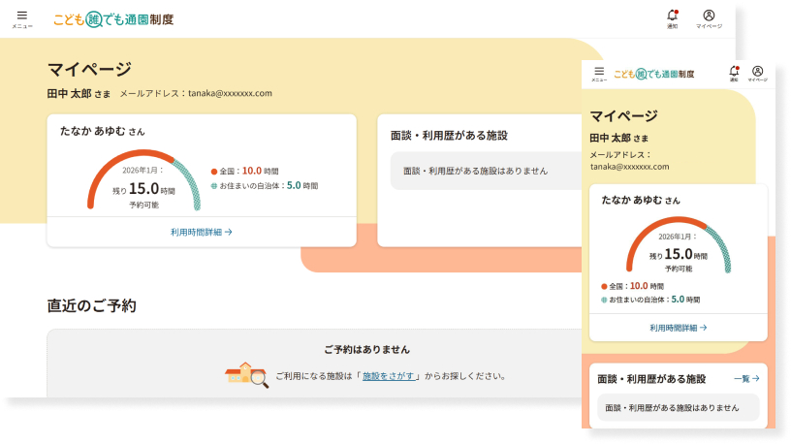


申請受付開始​ 2026年●月●日​
保育所等に通っていない
月10時間までの範囲で​ 時間単位で利用が可能​
（自由記述欄）​​
0歳6ヶ月～満3歳未満が 対象
右記の2次元コードを読み込み、つうえんポータルにアクセスし、
その画面にてお住まいの自治体を選択し、利用申請をしてください。
つうえんポータル
利用の認定を受けると、「アカウント発行のお知らせ」という件名の メールが届きます。メール内に記載されているURLをクリックし、パスワードのリセット申請をしてください。
その後、もう1通「パスワードリセットのご案内」という件名のメールが届きます。 メール内に記載しているURLをクリックし、パスワードをリセットしてください。​
パスワードのリセットが完了すると、その画面からそのままログインすることができます。
右の2次元コードからも ログイン画面にアクセスできます。
ログイン後、希望する施設を検索し、 初回面談の予約を
してください。

Slide 2
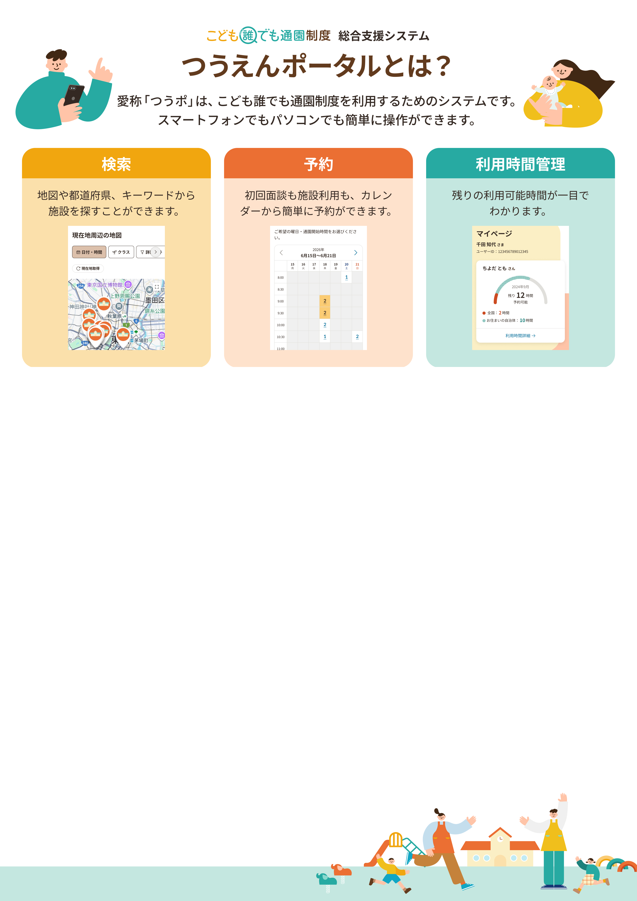





パスワードリセットのメールが届きません。​
迷惑メールフォルダを確認してください。また、パスワードリセット申請時に入力したメールアドレスが登録時と異なる可能性があります。登録した可能性のある別のメールアドレスをお試しください。
パスワードを忘れてしまったのですが。
ログイン画面にある 「パスワードをお忘れの方はこちら」 をクリックし、手順に沿ってパスワードのリセットを行ってください。
生後6ヶ月未満でも予約はできるのか？
利用申請と初回面談の予約は可能ですが、施設の利用予約はできません。
○○県○○○○市 ○○課​
000-000-0000
受付時間 8：45～17：30（土日祝・年末年始を除く）
xxxxxxx@xxxxxxx.co.jp

